Slide 1
Οστά του Κάτω Άκρου

Slide 2
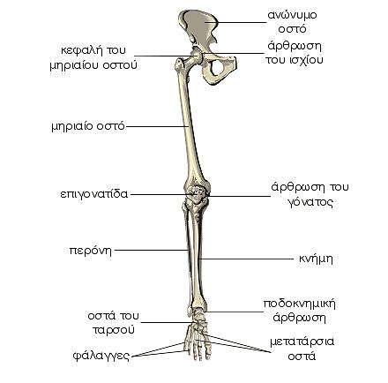

Slide 3
Στοιχεία ανατομίας
Ο σκελετός των κάτω άκρων αποτελείται από τα δύο ανώνυμα οστά, το μηριαίο οστό, την επιγονατίδα, την κνήμη, την περόνη, τα οστά του ταρσού, τα μετατάρσια και τις φάλαγγες.
ΜΗΡΙΑΙΟ ΟΣΤΟ
Το μηριαίο οστό είναι το ισχυρότερο και το μεγαλύτερο οστό του σώματος και το μήκος του είναι ανάλογο με το ύψος του ανθρώπου. Η φορά του μηριαίου οστού είναι λοξή από τα πάνω και έξω προς τα κάτω και μέσα. Το μηριαίο οστό εμφανίζει τρία μέρη: το σώμα, το άνω άκρο και το κάτω άκρο. Το άνω άκρο εμφανίζει την κεφαλή του μηριαίου οστού και συνδέεται με την κοτύλη σχηματίζοντας την άρθρωση του ισχίου.

Slide 4
ΕΠΙΓΟΝΑΤΙΔΑ
Η επιγονατίδα είναι ένα ενδοτενόντιο οστο που μαζί με το μηρό και την κνήμη συνιστούν την άρθρωση του γόνατος.
ΚΝΗΜΗ
Η κνήμη είναι το μακρύ οστό του άπω κάτω άκρου που δέχεται το βάρος ολου του κορμού και λεχει το καταλληλότερο σχήμα για αυτή τη λειτουργία.
ΠΕΡΟΝΗ
Η περόνη μοιράζεται το βάρος του σώματος με την κνήμη και σταθεροποιεί μαζί της την ποδοκνημική άρθρωση.

Slide 5
ΟΣΤΑ ΤΟΥ ΤΑΡΣΟΥ
Τα οστά του ταρσού είναι ο αστράγαλος, η πτέρνα, το κυβοειδές, τα τρία σφηνοειδη (έσω, μέσο, έξω) και το σκαφοειδές.
ΜΕΤΑΤΑΡΣΙΑ ΟΣΤΑ
Τα μετατάρσια οστά είναι πέντε και αντιστοιχούν ένα οστό σε κάθε δάχτυλο.
ΦΑΛΑΓΓΕΣ
Κάθε δάχτυλο έχει τρεις φάλαγγες εκτός από το μεγάλο δάχτυλο που έχει δύο. Οι φάλαγγες ονομάζονται από πάνω προς τα κάτω πρώτηή εγγύς, δεύτερη ή μέση, και τρίτη ή ονυχοφόρος.

Slide 6
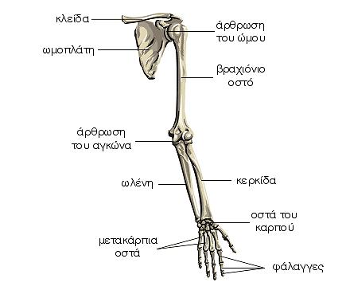
Οστά του Άνω Άκρου

Slide 7
Στοιχεία ανατομίας
Ο σκελετός του άνω άκρου αποτελείται από την ωμοπλάτη, την κλείδα, το βραχιόνιο οστό, την κερκίδα, την ωλένη, τα οστά του καρπού, τα μετακάρπια οστά και τις φάλαγγες των δακτύλων.
ΩΜΟΠΛΑΤΗ
Η ωμοπλάτη είναι ένα πλατύ και λεπτό οστό τριγωνικού σχήματος που βρίσκεται πίσω από την οπίσθια επιφάνεια του θωρακικού τοιχώματος και εκτείνεται από την δεύτερη μέχρι την έβδομη άνω άκροπλευρά. Στην έξω γωνία της ωμοπλάτης βρίσκεται η ωμογλήνη, με την οποία η ωμοπλάτη ενώνεται με το βραχιόνιο οστό.
ΚΛΕΙΔΑ
Η κλείδα είναι ένα επιμηκυσμένο οστό που έχει σχήμα S και βρίσκεται πάνω από την πρώτη πλευρά. Η κλείδα στο ένα της άκρο συνδέεται με το στέρνο και στο άλλο της άκρο συνδέεται με την ωμοπλάτη.

Slide 8
ΒΡΑΧΙΟΝΙΟ ΟΣΤΟ
Το βραχιόνιο οστό εμφανίζει τρία μέρη: το μέσον ή σώμα, το άνω άκρο και το κάτω άκρο. Το άνω άκρο εμφανίζει την κεφαλή του βραχιονίου οστού και συνδέεται με την ωμοπλάτη σχηματίζοντας την άρθρωση του ώμου. Το σώμα του βραχιονίου οστού έχει σχήμα κυλινδρικό προς τα πάνω και σχήμα πρίσματος προς τα κάτω. Το κάτω άκρο του βραχιονίου οστού εμφανίζει δύο αρθρικές επιφάνειες την τροχιλία προς τα μέσα και τον κόνδυλο προς τα έξω που συνδέονται με την ωλένη και την κερκίδα αντίστοιχα σχηματίζοντας την άρθρωση του αγκώνα.
ΩΛΕΝΗ
Η ωλένη εμφανίζει τρία μέρη: το σώμα, το άνω άκρο και το κάτω άκρο. Το άνω άκρο της ωλένης συνδέεται με το βραχιόνιο οστό και με την κεφαλή της κερκίδας συμμετέχοντας στον σχηματισμό της άρθρωσης του αγκώνα. Το σώμα της ωλένης έχει σχήμα πρίσματος προς τα πάνω και σχήμα κυλίνδρου προς τα κάτω. Το κάτω άκρο της ωλένης καταλήγει στην κεφαλή της ωλένης η οποία συνδέεται με τα οστά του καρπού και την κερκίδα συμμετέχοντας στον σχηματισμό της άρθρωσης του καρπού.
ΚΕΡΚΙΔΑ
Η κερκίδα έχει μικρότερο μήκος από την ωλένη και εμφανίζει τρία μέρη: το σώμα, το άνω άκρο και το κάτω άκρο. Το άνω άκρο της κερκίδας εμφανίζει την κεφαλή της κερκίδας η οποία συνδέεται με το βραχιόνιο οστό και την ωλένη συμμετέχοντας στον σχηματισμό της άρθρωσης του αγκώνα. Το σώμα της κερκίδας εμφανίζει σχήμα πρίσματος. Το κάτω άκρο της κερκίδας συνδέεται με τα οστά του καρπού και την ωλένη συμμετέχοντας στον σχηματισμό της άρθρωσης του καρπού.

Slide 9
Οστά άκρας χείρας
ΟΣΤΑ ΤΟΥ ΚΑΡΠΟΥ
Τα οστά του καρπού είναι το σκαφοειδές, το μηνοειδές, το πυραμοειδές, το πισοειδές, το μείζον πολύγωνο, το έλασσον πολύγωνο, το κεφαλωτό και το αγκιστρωτό και βρίσκονται σε δύο σειρές.
ΜΕΤΑΚΑΡΠΙΑ ΟΣΤΑ
Τα μετακάρπια οστά είναι πέντε και αντιστοιχούν ένα οστό σε κάθε δάχτυλο.
ΦΑΛΑΓΓΕΣ
Κάθε δάχτυλο έχει τρεις φάλαγγες εκτός από τον αντίχειρα που έχει δύο. Οι φάλαγγες ονομάζονται από πάνω προς τα κάτω πρώτη, δεύτερη ή μέση και τρίτη ή ονυχοφόρος.

